Slide 1


Magyar CF Regiszter
2018
Hornyák-Kovács Attila
Marsal Géza
www.cisztasfibrozis.hu

Slide 2
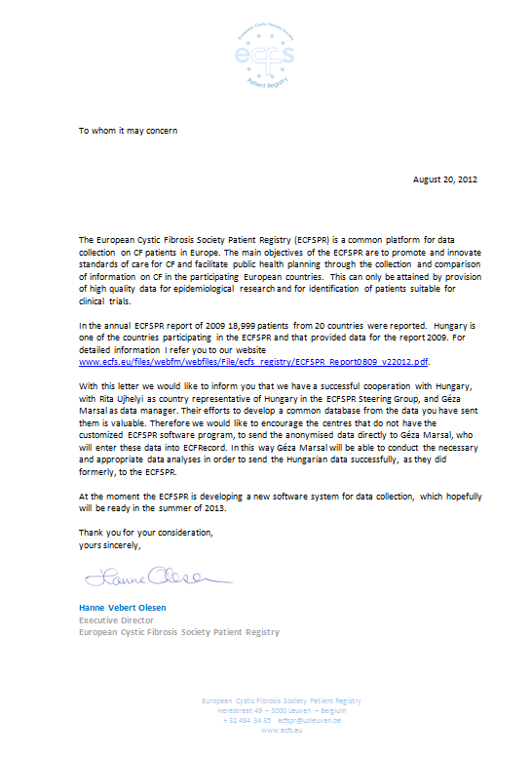
Bemutatkozás
Dr. Ujhelyi Rita country representative
Dr. Csiszér Eszter
sponsor, coordinator
Hornyák-Kovács Attila data manager
Marsal Géza
country data manager
www.cisztasfibrozis.hu

Slide 3
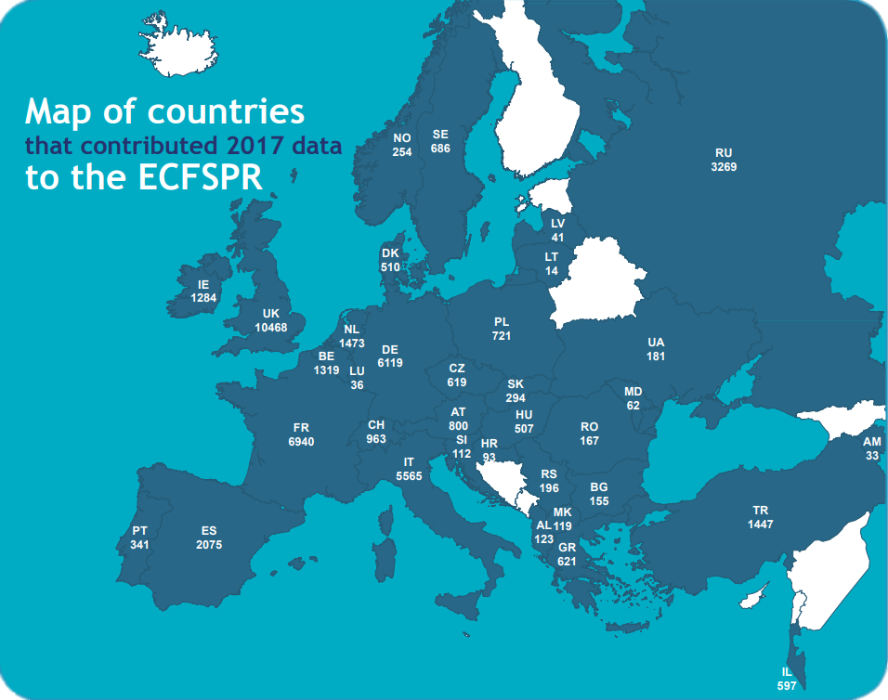
35
48,204
40% dF508 homozyg.
41% dF508 heterozyg.
19% egyéb mutáció
Ország
Beteg

Slide 4
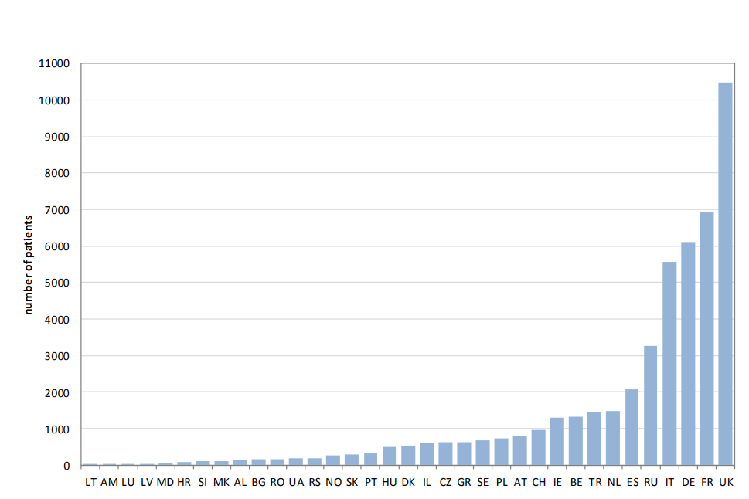
Betegek száma Európa országaiban

Slide 5
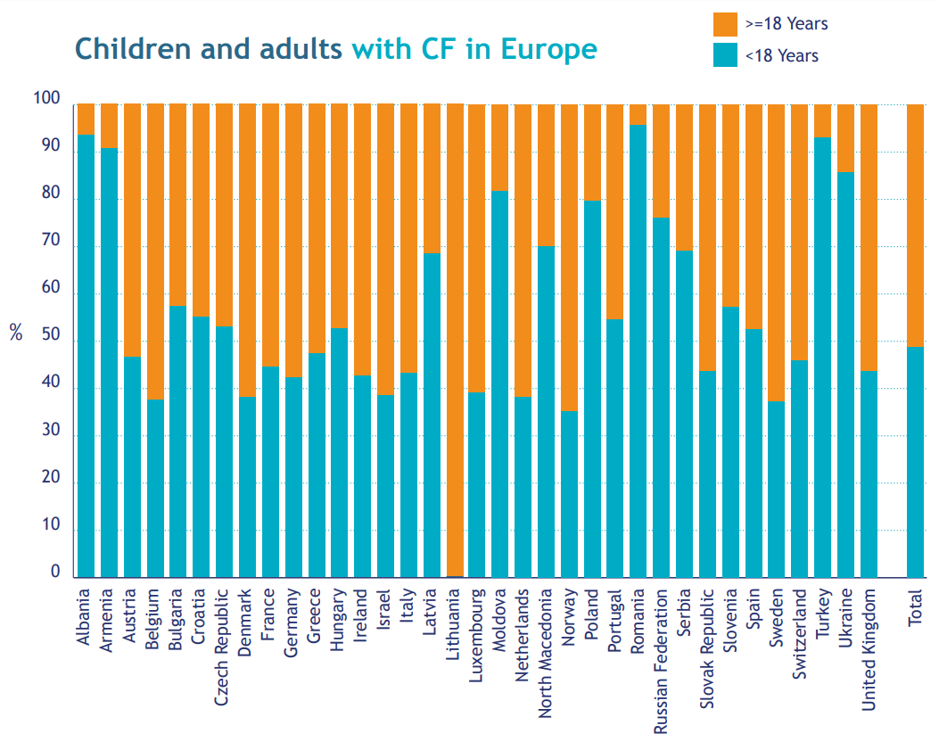
Number of patients in Europe

Slide 6
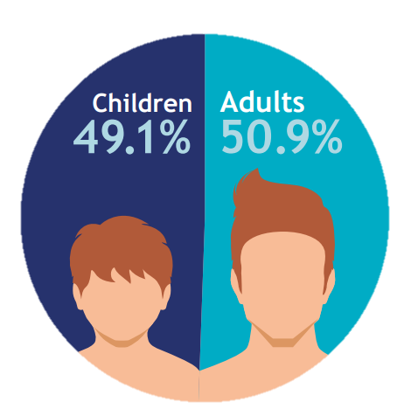
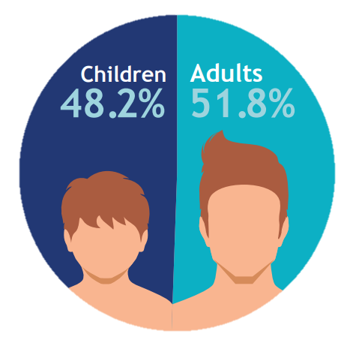
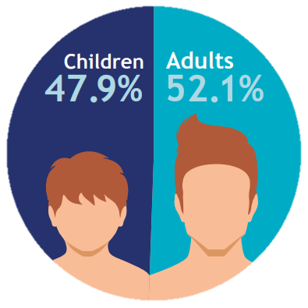
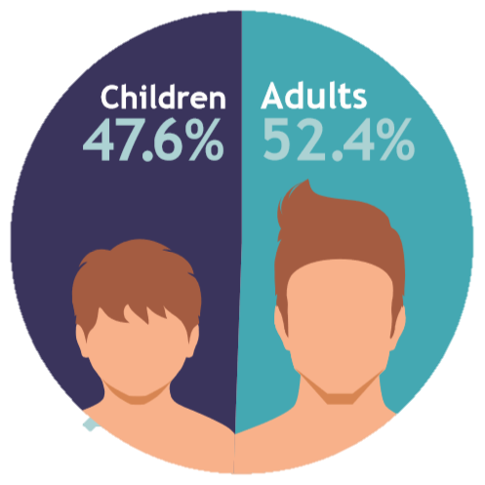
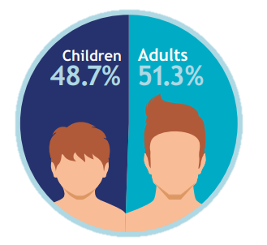
2013
2014
2015
2016
GYERMEK ÉS FELNŐTT BETEGEK ARÁNYA
A gyermek, illetve felnőtt betegek aránya az európai regiszterben az utóbbi években, összehasonítva a magyar arányokkal
54.3% 45.7%
55.0% 45.0%
57.0% 43.0%
52.7% 47.3%
2017
52.6% 47.4%
*Magyar adatok

Slide 7

523
Regisztrált beteg található a magyar adatbázisban

Slide 8
249 nő 18,5 év
274 férfi 20,2 év
19,4 év
átlagéletkor
Nemek és életkorok eloszlása
2018

Slide 9
Betegek létszámának alakulása az elmúlt években

Slide 10
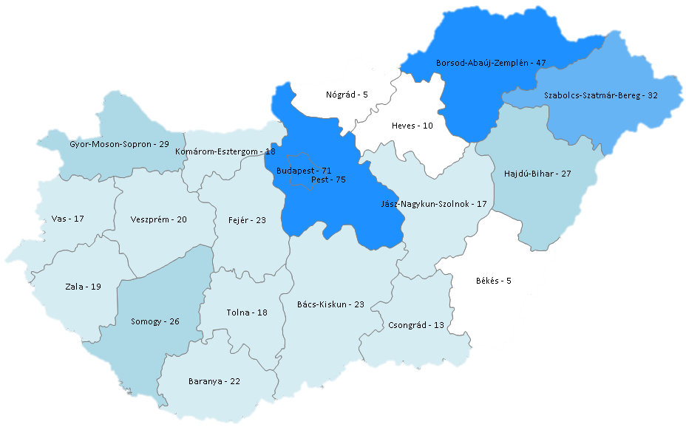
Létszám
lakóhelyek szerint

Slide 11
Átlagéletkorok alakulása az elmúlt években

Slide 12
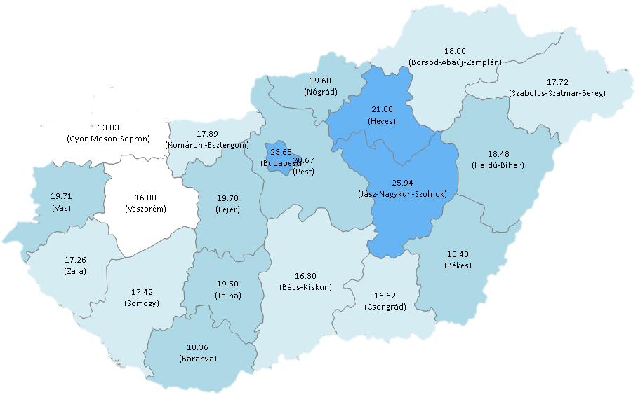
Átlagéletkor
lakóhelyek szerint

Slide 13
Korfa

Slide 14
2008 vs 2018
Korfa

Slide 15
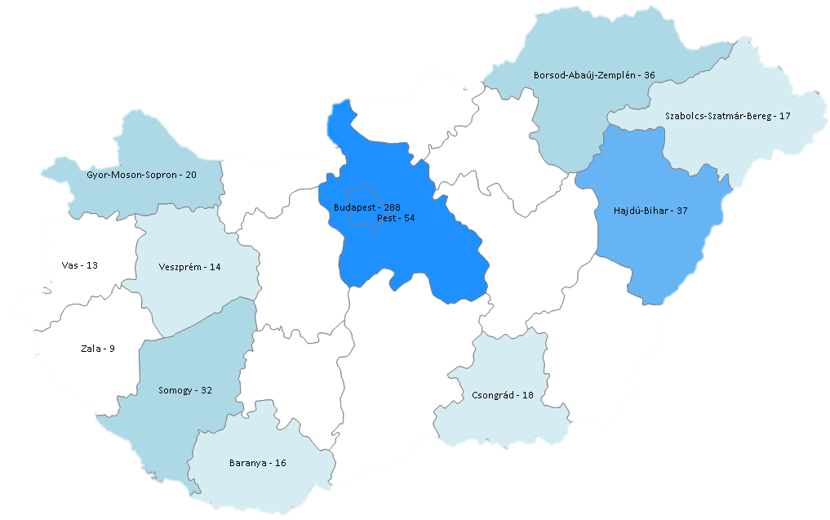
Betegek létszáma ellátóhelyeik szerinti megyei összesítésben
Miskolc
Nyíregyháza
Győr
HP
OKTPI,
SOTE GYK
SOTE Tudok.
Törökbálint
Debrecen
Kenézi,
AOK,
OEC
Szombathely
Ajka, Veszprém
Zalaegerszeg
Mosdós
Szeged, Deszk
Pécs

Slide 16
Betegek száma ellátóhelyeik szerint

Slide 17
Felnőtt ellátásba várhatóan átlépő betegek száma

Slide 18
FEV1% korcsoportok szerint

Slide 19
FEV1% korcsoportok szerint
2008 2018

Slide 20
dF508 homozygota megoszlása korcsoportok szerint

Slide 21

210 beteg

Slide 22
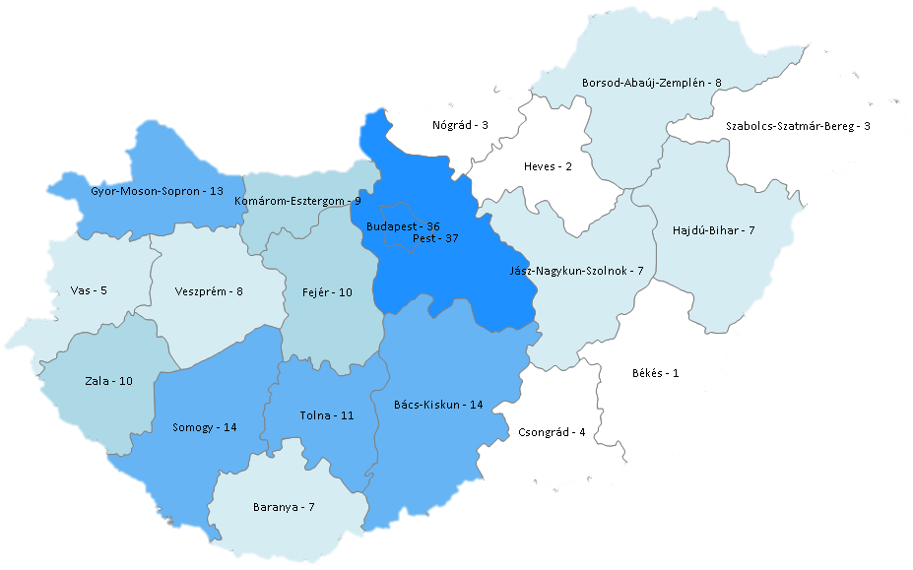
dF508 homozygota földrajzi előfordulása

Slide 23
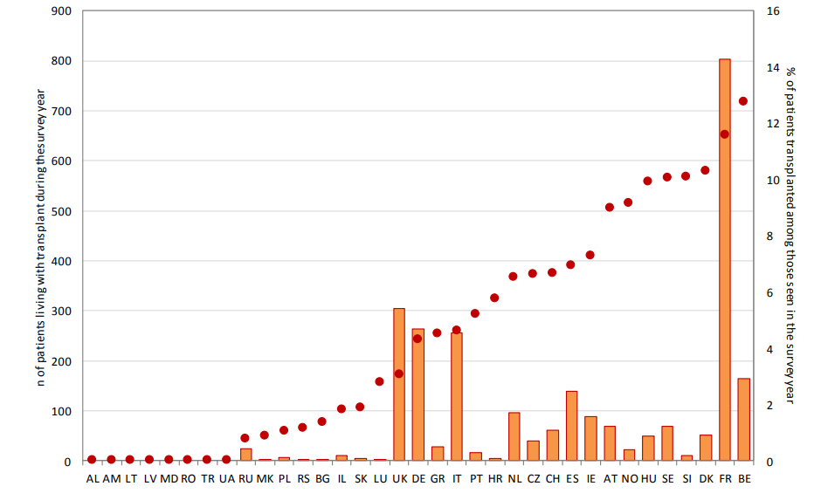
Tüdőtranszplantált beteg száma Európában

Slide 24
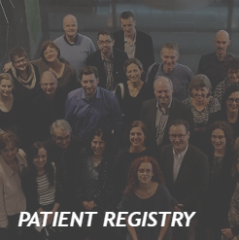
Köszönjük a figyelmet!
http://www.cisztasfibrozis.hu

